Slide 1
SNSハッシュタグ収集機能 ご紹介
国際ロータリー第2610地区 御中
2024/6/12 Ver1.0

Slide 2
はじめに
昨年、システム実装のご要望がありました
「国際ロータリー2610地区に関連するハッシュタグがつけられたSNS投稿を収集し、ホームページ上に掲載する機能」
についてご紹介いたします。

Slide 3
SNS収集掲載クラウドサービスとは
SNSの投稿を条件により自動収集、ホームページに埋め込んで掲載するサービス
クラウドサービス
※タグライブ機能説明を一部改変

Slide 4
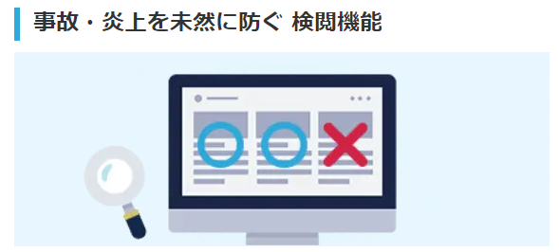
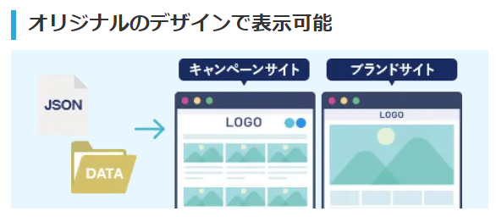
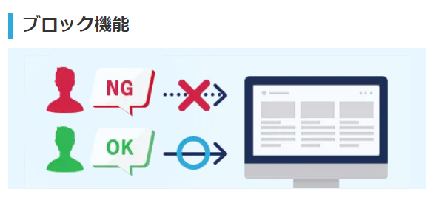
SNS収集掲載クラウドサービスとは
主な機能
※スマートハッシュ機能説明より一部抜粋

Slide 5
ご紹介するサービスについて

Slide 6
ご紹介するSNS収集掲載クラウドサービス
EmbedFeed
海外発祥のサービス。全世界に多くの導入事例あり
https://embedsocial.jp/
タグライブ
国内企業のサービス。埋め込みデザインパターン豊富
https://taglive.jp/
スマートハッシュ
NTTデータ認定のサービス
https://hash.smartpr.jp/

Slide 7
EmbedFeed導入実績
国内累計導入実績 600社以上

Slide 8
第２６１０地区ホームページへの導入について

Slide 9
収集対象とするSNSについて
Instagram
facebook

Slide 10
収集対象のハッシュタグ（候補）
2610地区関係のInstagramハッシュタグ上位6タグ（2024/3/7調べ）
ハッシュタグ | 投稿数 | 最近の トップ投稿 | トップ投稿 | その他
＃国際ロータリー第2610地区 | 234件 | 5件 | ◎ | リール （動画）有
＃rotary_international_district_2610 | 202件 | 3件 | 〇 | リール （動画）有
＃第2610地区 | 33件 | － | 26件 | －
＃2610地区 | 29件 | － | 25件 | －
＃国際ロータリー2610地区 | 9件 | － | 8件 | －
＃district2610 | 16件 | － | － | －

Slide 11
国際ロータリーのハッシュタグについて
投稿数が多く、検閲が難しくなるため除外します。
＃国際ロータリー 2480件
＃国際ロータリークラブ 314件
＃rotary 284万件
＃rotary_international 50件
※Instagramのハッシュタグ（2024/3/7調べ）

Slide 12
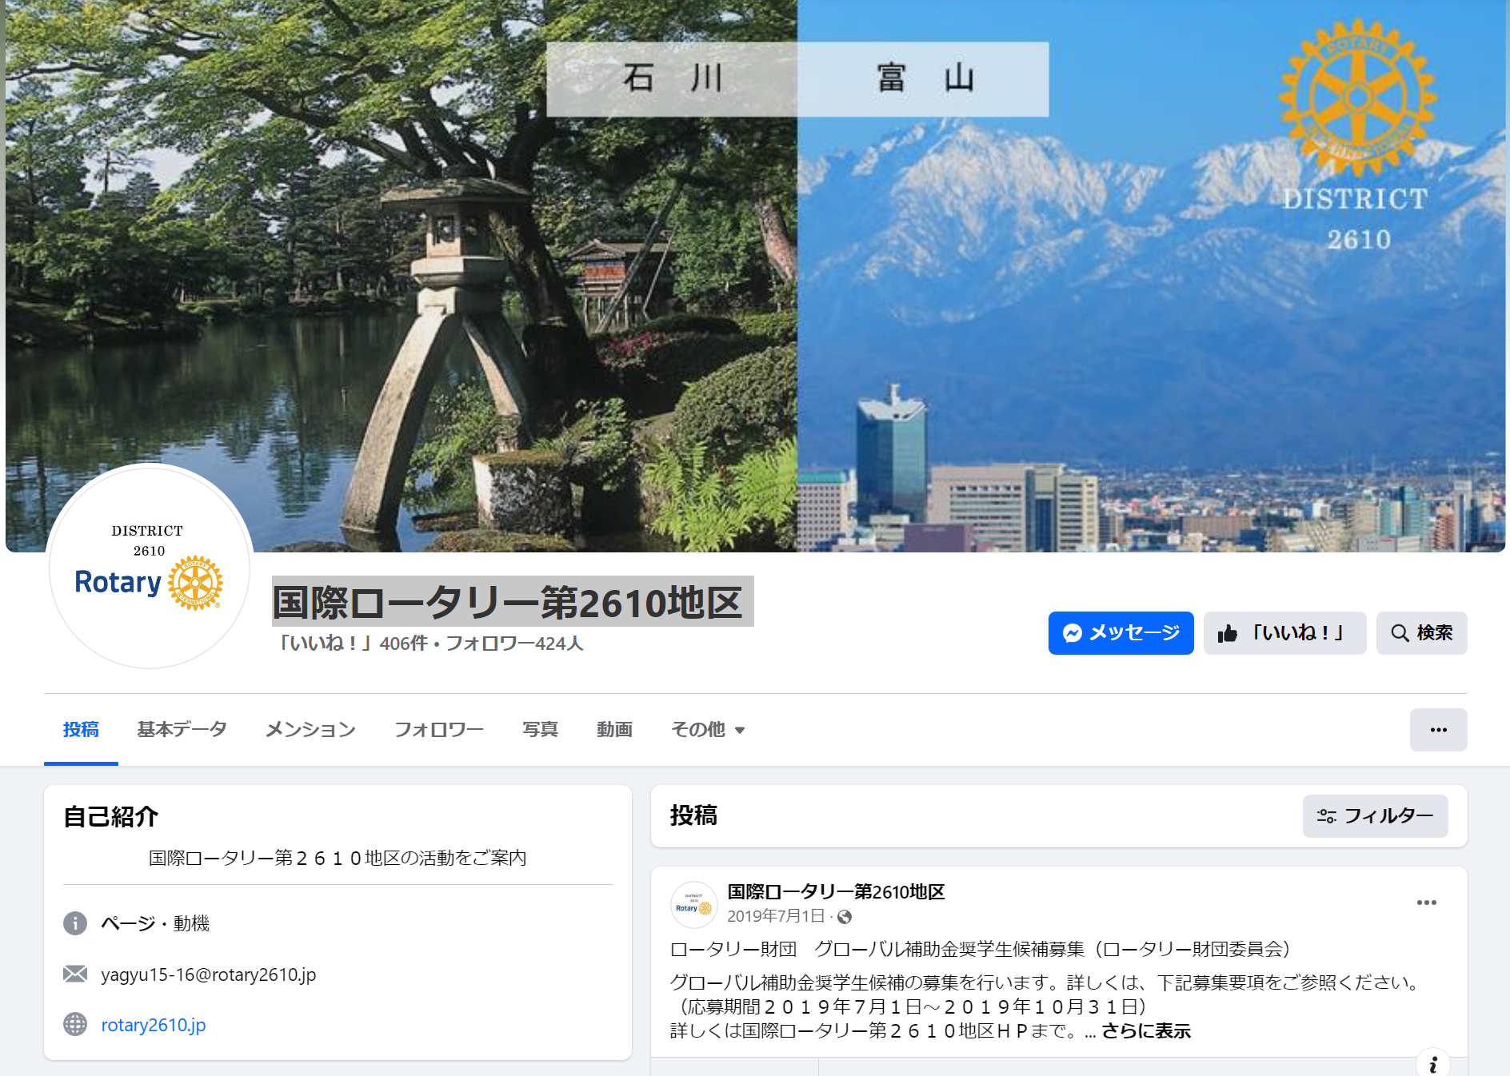
Facebook投稿収集について
現アカウント 国際ロータリー第2610地区
https://www.facebook.com/profile.php?id=100066490694228

Slide 13
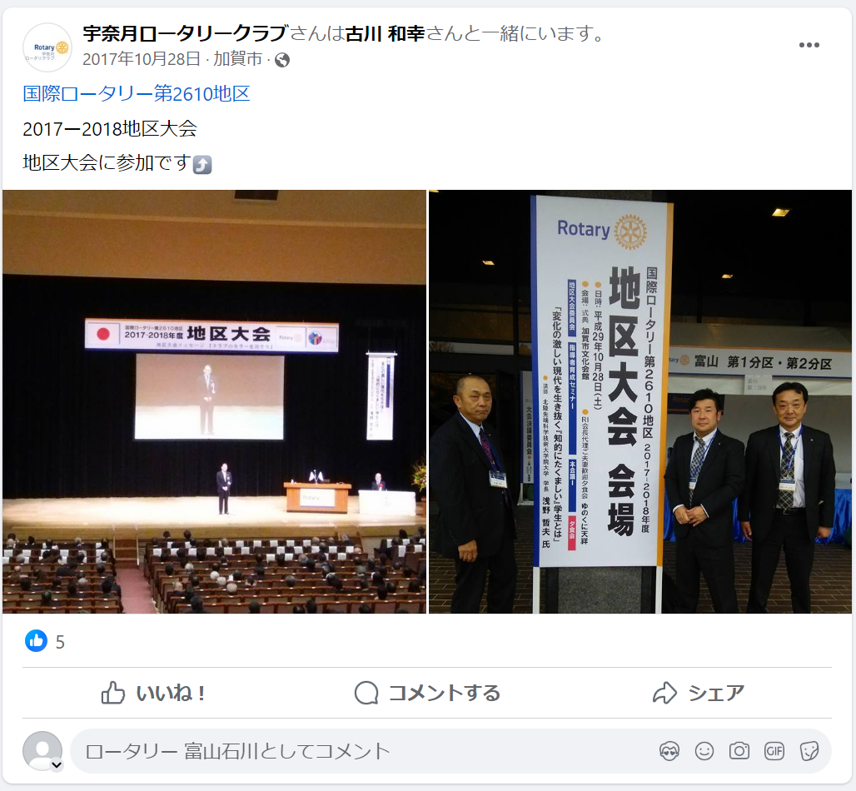
「国際ロータリー第2610地区」のメンション収集
FacebookでハッシュタグはInstagramや旧Twitterほど
使われていません。
※投稿してもらうときに
メンションを入れてもらいましょう！
投稿例
https://www.facebook.com/search/top?q=2610%E5%9C%B0%E5%8C%BA

Slide 14
投稿を収集されるようにするためには
Instagram
以下のハッシュタグを入れて投稿願います。
#国際ロータリー第2610地区
#第2610地区
#rotary_international_district_2610
Facebook
以下のメンションを入れて投稿願います。
@国際ロータリー第2610地区
（@を入れて先文字を検索または入力、下記のように入力して投稿）

Slide 15
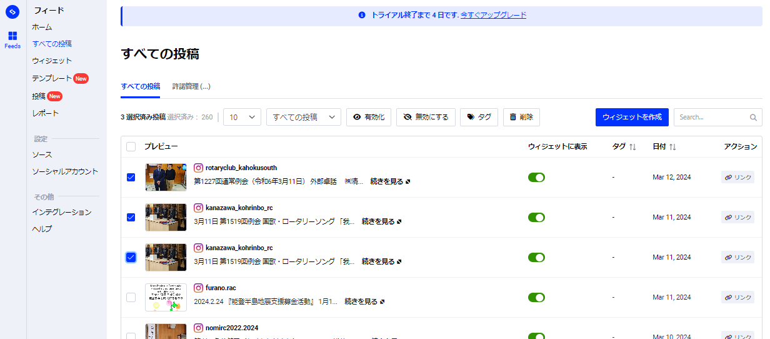
検閲やブロック（地区管理者が公開前に行う）

